Slide 1
Concevoir un projet d’Education Artistique et Culturelle
Aide à la conception pour les directrices, directeurs et équipes d’école primaire
Pourquoi concevoir un projet EAC?
Comment concevoir un projet EAC?
Répondre à l’appel à projet ADAGE ( 1er avril au 17 juin) : aide à la rédaction

Slide 2
Pourquoi concevoir un projet d’éducation artistique et culturelle ?
Il est souhaitable que des projets spécifiques portant sur les arts et le patrimoine jalonnent le parcours de chaque élève. Ces projets, qu'ils soient au cœur des enseignements, disciplinaires et pluridisciplinaires, ou organisés dans leur prolongement, sont autant d'étapes, de temps forts, particulièrement marquants et mobilisateurs.
La démarche de projet implique une pédagogie active fondée sur la participation et l'implication des élèves, auxquels est attribué un rôle collaboratif. Elle est particulièrement appropriée aux objectifs de l'éducation artistique et culturelle.
Ces projets peuvent nourrir les axes en lien avec le volet culturel de l’école dans l’onglet Etablissement → Volet culturel du projet d’école
• favoriser la mixité et l’inclusion • améliorer le climat scolaire • développer l'autonomie de l'élève • contribuer à la construction d’un collectif et à l'épanouissement de l'individu en son sein • cultiver l’esprit critique • consolider l’estime de soi, responsabiliser l’élève • amplifier l’ambition scolaire • promouvoir la persévérance scolaire et lutter contre l’absentéisme • acquérir et parfaire des compétences • ...

Slide 3
Comment concevoir et rédiger un projet EAC?
Le fait d’adosser les projets EAC aux axes retenus dans le projet d’école, en lien avec le référentiel EAC de juillet 2015, vous permet également de penser l'évaluation de vos projets, de les présenter en conseil d’école, de les intégrer au prochain projet d’école.
Annexe A : Référentiel objectifs EAC 2015
Deux fiches d’aide à la rédaction
Annexe B : Une fiche d’accompagnement d’aide à la rédaction
Annexe C : Une fiche d’accompagnement d’aide à la rédaction vierge

Slide 4
Le projet articule les trois piliers
de l’éducation artistique et culturelle
La rencontre
des œuvres artistiques de différentes esthétiques et des objets patrimoniaux ; des artistes, des artisans des métiers d’art, des professionnels des arts et de la culture, des chercheurs, des scientifiques; des lieux ..
Le partenariat
Au côté des enseignants et en étroite collaboration avec eux, les partenaires apportent leurs compétences propres et leur expérience. L’enjeu du partenariat est d’aboutir à un projet éducatif partagé et construit ensemble, au centre duquel se trouve l’élève.
Les composantes d’un projet d’éducation artistique et culturelle
La Pratique
Individuellement et collectivement, dans des domaines artistiques diversifiés ; la démarche du professionnel, la démarche de création de l’artiste est singulière et induit une construction spécifique des autres piliers.
Le projet favorise l’interdisciplinarité ainsi que le décloisonnement des apprentissages en créant des ponts entre disciplines, acteurs éducatifs et élèves.
Les connaissances
Appropriation de repères culturels et d’un lexique spécifique ; développement de la faculté de juger et de l’esprit critique.
2.3. Projets EAC

Slide 5
Dans le cadre du recensement de l’Education Artistique et Culturelle dans les écoles, il s’agit des projets et parcours que l’on trouve dans l’onglet bleu.
Précisions :
L’appel à projets du 1er avril au 17 juin 2022 concerne les demandes de financements des heures d’intervention d’artistes dans le cadre de ces projets pour l’année scolaire 2022/2023.
Mais ces projets peuvent avoir d’autres sources de financement et dans ce cas-là, ils peuvent être déposés tout au long de l’année dans le cadre du recensement.

Slide 6
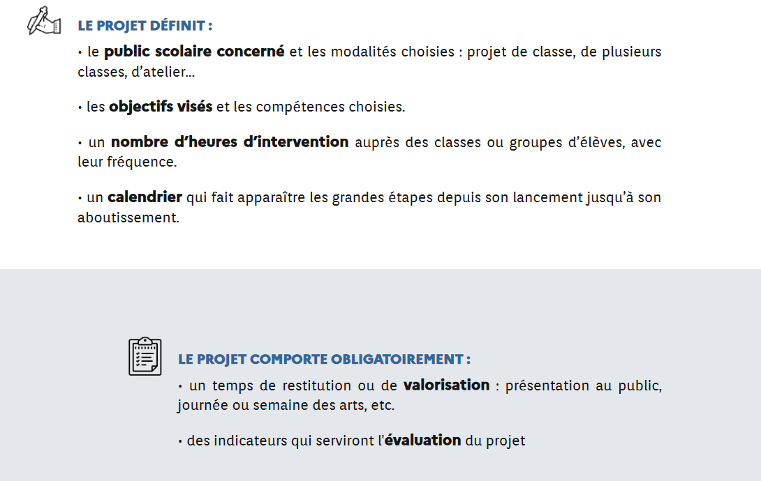
L’appel à projet sur ADAGE
Répondre à cet appel à projet permettra de faire financer l’intervention d’artistes dans les classes dans le cadre du projet déposé.

Slide 7
Budget du projet
Le financement des heures d’interventions dans une classe se situe en moyenne autour de 10 heures pour une classe x le tarif horaire de l’artiste engagé
Il est important de budgétiser tous les autres aspects du projet : sorties, déplacements en bus, … et de solliciter les partenaires pouvant financer ces aspects ( mairies, collectivités, associations d e parents..) en déposant des demandes en parallèle.

Slide 8
Cas particuliers

Slide 10
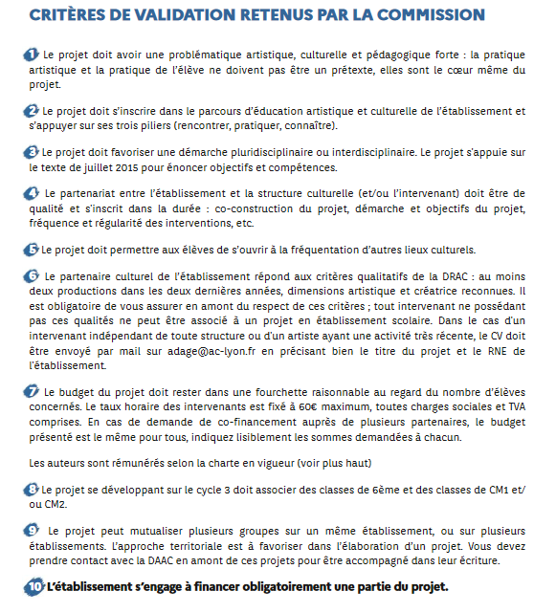
Commissions d’examens des demandes de subventions dans le cadre de l’appel à projet sur ADAGE
Attention : ne sont examinés que les projets validés par les directeurs/directrices d’école et les IEN.
Pensez à les déposer le plus rapidement possible, à prévenir votre IEN pour qu’il/elle puisse mettre son avis.
Le recensement de l’Education Artistique et Culturelle sur ADAGE de l’école doit être engagé afin de permettre à la commission d’apprécier la pertinence du projet dans le parcours de l’élève.

Slide 11
Attention : prêter une attention particulière au Titre du projet

Slide 12
Pour toute aide, vous pouvez contacter
La mission Arts et Culture départementale
caroline.vernet@ac-lyon.fr CPD Arts et Culture de la Loire
maya.lentin@ac-lyon.fr IEN en charge de la mission arts et culture pour le département de la Loire
Les CPC Référents culture de vos circonscriptions
Liste sur le site Arts et Culture 42 : Site Arts et Culture 42
La Direction Académique des Arts et de la Culture
daac@ac-lyon.fr

